Slide 1
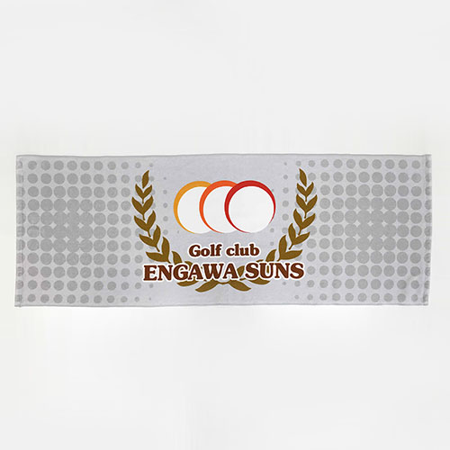
【提案書】
オリジナルハイブリットスポーツタオル
特徴
スポーツチームの記念用や物販グッズ用に人気の高いスポーツタオルです。全面にフルカラーでのオリジナルプリントが可能。インパクトあるアイテムに仕上がります。
商品写
納期
納期スペース
仕様
素材：表/ポリエステル 裏/綿
サイズ：W1100×H400㎜程度
包装：個別袋入れ
備考：印刷：昇華転写
お見積
お見積りスペース

